Slide 1
Introduction to Linux environment
Sarai Varona
BU-ISCIII
Unidades Comunes Científico Técnicas – SGSAFI-ISCIII
29 Octubre - 3 Noviembre 2025, 1ª Edición
Programa Formación Continua, ISCIII
Notes:
Buenos días a todos. Las dos siguientes horas vamos a hacer una breve introducción al sistema operativo de linux, ya que es el que tiene el HPC del ISCIII.

Slide 2
Overview
Linux OS
Linux file system
Basic commands
Command line syntax
Linux users and privileges
Notes:
Este es el índice que vamos a seguir a lo largo de las próximas horas:
Primero os haré una breve introducción al Sistema Operativo Linux
Después os hablaré sobre el sistema de ficheros de linux
Después os enseñaremos unos comandos básicos de linux que necesitaréis a lo largo de las prácticas
Siguiendo con la sintaxis de la línea de comandos.
Y finalmente os enseñaremos los usuarios, privilegios y permisos en linux

Slide 3
Overview
Linux OS
Linux file system
Basic commands
Command line syntax
Linux users and privileges
Notes:
Vamos a empezar por el Sistema Operativo. OS por sus siglas en inglés Operating System

Slide 4

1. Linux Operating System (OS)
Features:
Operating System
Open source
Linux distributions
Multitasking
Multi-user
Notes:
Linux, cuyo logo es el pingüino ese que veis a la derecha, es un Sistema Operativo, de código abierto, multi-tarea y multi-usuario. Cada uno de estos conceptos os los vamos a explicar a continuación de forma más detallada.

Slide 5
1. Linux Operating System (OS)
Features:
Operating System
Open source
Linux distributions
Multitasking
Multi-user
Notes:
Empezaremos por el sistema operativo

Slide 6
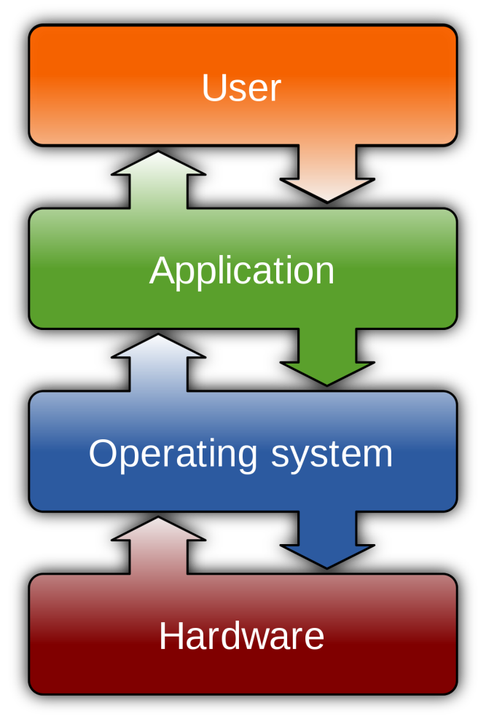


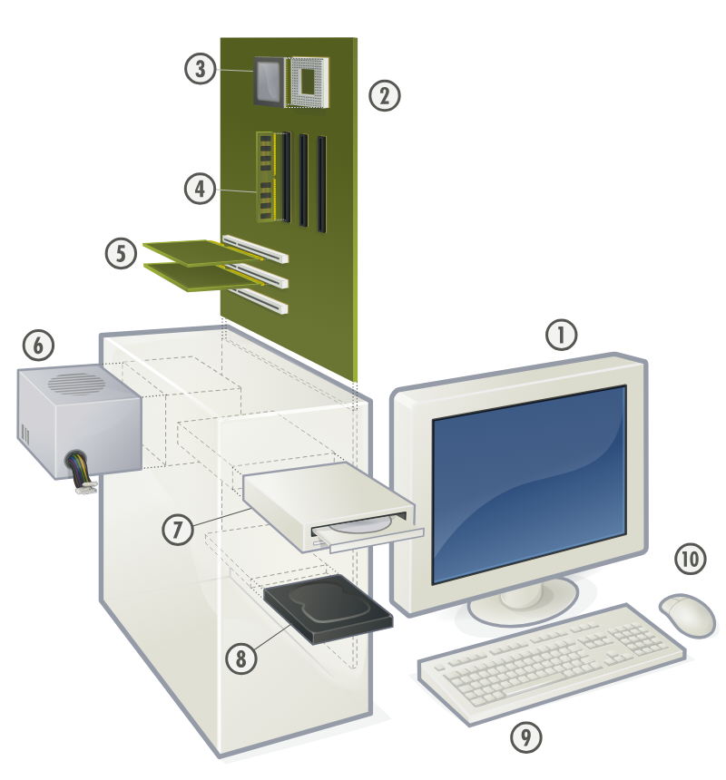
1.1. Operating System
Operating System (OS):
Software that manages computer hardware and software resources and provides common services for computer programs
Notes:
Un sistema operativo por definición es el software principal de un sistema informático que gestiona los recursos de hardware y provee servicios a los programas de aplicación de software.
El hardware como su propio nombre indica es lo duro (viene a ser la caja, el ordenador en sí y la pantalla o el ratón) y este se relaciona directamente con el sistema operativo.
El usuario somos nosotros, y nosotros lo que hacemos en el ordenador es usar aplicaciones, como Word o Chrome.
Estas aplicaciones se relacionan directamente con el sistema operativo, pero para funcionar necesitan los recursos del hardware como la memoria, de forma que el sistema operativo es el intermediario entre las aplicaciones y el hardware.
Un ejemplo sería que nosotros queremos abrir el Word y el Word le dice al sistema operativo que necesita que el monitor despliegue una ventana, entonces el sistema operativo le dice al hardware que es la caja y el monitor que desplieguen esa ventana.
De forma que hay una relación uno a uno entre los distintos elementos.
"Linux es como el director de una orquesta que coordina todos los instrumentos (programas, recursos del sistema), y permite que varias personas toquen al mismo tiempo.

Slide 7
1.1. Operating System
Operating System (OS):
Software that manages
Functions:
Program execution and control (launch, manage, and supervises running programs)
Peripheral management (controls devices like keyboard, mouse, screen, printer, USB…)
User and permission management (creates users, assigns roles, and controls access to files and system functions)
Error and security management (detects system or hardware failures and protects against unauthorized access)
Notes:
Así un sistema operativo es el que se encarga de controlar que todo funcione. Sus funciones principales incluyen:
Ejecución, control y supervisión de los programas: El sistema operativo se encarga de iniciar (o "lanzar") los programas que el usuario o el sistema necesitan. Además, supervisa su funcionamiento, gestiona los recursos que utilizan (como memoria o tiempo de procesador) y permite que se ejecuten varios programas al mismo tiempo (multitarea), asegurando que no interfieran entre sí.
Administración de periféricos (dispositivos de entrada y salida): Controla el funcionamiento de los dispositivos conectados al ordenador, como el ratón, el teclado, la pantalla, impresoras, discos duros, puertos USB, etc. El sistema operativo traduce las acciones del usuario (como mover el ratón o pulsar una tecla) en señales que el sistema puede interpretar y actuar en consecuencia.
Gestión de usuarios y permisos: En entornos multiusuario, el sistema operativo permite que varias personas usen el mismo ordenador, cada una con su propio perfil y nivel de acceso. Esto es esencial para la seguridad y el orden, ya que impide que un usuario modifique archivos de otro sin autorización. También se puede controlar qué usuarios tienen permisos de administración y cuáles no.
Gestión de errores y seguridad: El sistema operativo detecta errores durante la ejecución de programas o en el hardware (por ejemplo, cuando un dispositivo no responde o hay un fallo de memoria). Además, incluye mecanismos para proteger el sistema frente a accesos no autorizados, malware, y errores del usuario. Esto incluye el uso de contraseñas, actualizaciones de seguridad, y restricciones de acceso a archivos o programas.

Slide 8
1.1. Operating System
Basic structure of an OS:
Shell
File system
Kernel
Notes:
El sistema operativo está compuesto por tres partes esenciales que trabajan en conjunto para permitir el funcionamiento del ordenador y la interacción con el usuario. Estos componentes son:
El Kernel o núcleo
El sistema de ficheros
Y la shell

Slide 9
1.1. Operating System
Kernel
It is the foundational layer of an OS. It functions at a basic level, communicating with hardware and managing resources.
Notes:
El kernel (o núcleo) es el corazón del sistema operativo. Es un software que actúa como intermediario entre el hardware del ordenador y el resto del sistema. Sus funciones principales incluyen:
Gestionar los recursos del sistema, como la memoria, el tiempo del procesador (CPU), y los dispositivos de entrada/salida.
Coordinar la ejecución de procesos y garantizar que cada programa tenga acceso controlado a los recursos que necesita.
Facilitar la comunicación con el hardware, traduciendo las órdenes del software en instrucciones que el hardware puede entender.
Es el componente que siempre está en funcionamiento, desde que el sistema se inicia hasta que se apaga

Slide 10
1.1. Operating System
File system
It controls how data is stored, manipulated and retrieved. (Part 2)
Kernel
It is the foundational layer of an operating system (OS). It functions at a basic level, communicating with hardware and managing resources.
Notes:
El sistema de ficheros se encarga de organizar, almacenar y recuperar datos en los dispositivos de almacenamiento (como discos duros o memorias USB). Define cómo se estructuran las carpetas y archivos, cómo se accede a ellos y qué permisos tiene cada usuario o proceso.
Más adelante en el apartado dos exploraremos con detalle cómo funciona este sistema en Linux.

Slide 11
1.1. Operating System
Shell
File system
Program that provides the traditional, text-only user interface. (Part 3)
It controls how data is stored, manipulated and retrieved. (Part 2)
Kernel
It is the foundational layer of an operating system (OS). It functions at a basic level, communicating with hardware and managing resources.
Notes:
La shell es el programa que permite al usuario interactuar con el sistema operativo mediante comandos escritos. Es una interfaz basada en texto que traduce las órdenes del usuario en instrucciones que el sistema puede ejecutar.

Slide 12



1.1. Operating System
Operating System (OS):
GNU/Linux
Notes:
Linux es un sistema operativo. Los sistemas operativos que más conocemos hoy en día son:
Windows, de Microsoft que es el líder del mercado
El segundo es MacOS de Apple
Y el tercero en el mercado es GNU/Linux

Slide 13
1.1. Operating System
GNU/Linux:
GNU = GNU’s Not Unix project
(Richard Stallman, 1983)
- Shell
- Compiler
- Libraries
- Other utils
Kernel (Linus Torvalds, 1991)
GNU/Linux
Notes:
GNU/Linux, es el conjunto de GNU, desarrollado por Richard Stallman que es el toro ese, y Linux cuyo núcleo fue desarrollado por Linus Torvalds.
GNU (acrónimo de “**G**NU’s **N**ot **U**nix”) es un proyecto iniciado por Richard Stallman en 1983 con el objetivo de crear un sistema operativo completamente libre, compatible con Unix. Stallman y su comunidad desarrollaron:
- Un shell → Bash
- Un compilador → GCC (GNU Compiler Collection)
- Herramientas de sistema → ls, cp, mv, cat, ps, etc.
- Librerías esenciales → glibc
- Utilidades para editar texto, scripts, depurar, comprimir archivos, etc.
Linus Torvalds publicó su kernel en 1991, y como todavía no existía un kernel funcional y libre en el proyecto GNU (el suyo, Hurd, no estaba listo), los desarrolladores unieron el kernel de Linux con las herramientas del proyecto GNU y crearon un sistema operativo funcional: lo que hoy se llama popularmente "Linux", aunque el nombre completo sería más correcto como GNU/Linux.

Slide 14
1. Linux Operating System (OS)
Features:
Operating System
Open source
Linux distributions
Multitasking
Multi-user
Notes:
Linux es un **software libre y de código abierto**, de forma que cualquiera puede acceder al código fuente, modificarlo y redistribuirlo según las condiciones de la licencia GPL (General Public License).

Slide 15
2. Open source
The distribution terms of open-source software must comply with the following criteria:
Free Redistribution
Source Code
Derived Works
Integrity of the Author’s Source Code
No Discrimination Against Persons or Groups
No Discrimination Against Fields of Endeavour
Distribution of license
License Must Not Be Specific to a Product
License Must not Restrict Other Software
License Must Be Technology-Neutral
Notes:
Gracias a esta licencia, Linux no es solo un producto tecnológico, sino también el resultado de una colaboración global entre desarrolladores y comunidades que contribuyen de forma abierta, sin una coordinación central estricta pero con objetivos comunes.
Para que un software sea considerado verdaderamente de código abierto, su licencia debe cumplir una serie de principios fundamentales:
Libre redistribución: El software puede compartirse libremente. No se puede tomar un programa gratuito, cambiar su nombre y venderlo con restricciones.
Código fuente: El código fuente debe estar incluido o ser fácilmente accesible, permitiendo su estudio y modificación por parte de los usuarios.
Trabajos derivados: La licencia debe permitir la creación de versiones modificadas y distribuirlas bajo los mismos términos que el original.
Integridad del autor del código fuente: Las licencias pueden exigir que los trabajos derivados tengan nombres distintos o números de versión diferentes. Esto protege tanto a los usuarios (que saben qué están usando) como a los autores originales.
No discriminación contra personas o grupos: Cualquier persona, sin importar su origen, tiene derecho a usar el software.
No discriminación contra áreas de trabajo: El software puede usarse en cualquier ámbito, incluyendo negocios, educación, investigación, etc. Por ejemplo, no puede restringir que el programa sea utilizado para un negocio o en investigación genética.
Distribución de la licencia: Todos los usuarios reciben los mismos derechos al redistribuir el software, sin necesidad de nuevas licencias.
La licencia no debe ser específica para un producto: El uso del software no puede estar condicionado a formar parte de un paquete o producto específico.
La licencia no debe restringir otros programas: El software puede distribuirse junto a otros programas (libres o propietarios) sin imponer restricciones adicionales.
La licencia debe ser neutral a la tecnología: La licencia no debe depender de tecnologías o interfaces particulares.

Slide 16
1. Linux Operating System (OS)
Features:
Operating System
Open source
Linux distributions
Multitasking
Multi-user
Notes:
Linux tiene distribuciones.

Slide 17
3. Linux Distributions
Linux Distributions
A distro is a Linux kernel based operating system made from a software collection and sometimes a package management system.
There are distros for a wide variety of platforms.
A typical Linux distro comprises a Linux kernel, GNU tools and libraries, additional software, documentation, a window system, a window manager, and a desktop environment.
Most of the included software is free and open-source software made available both as compiled binaries and in source code form, allowing modifications to the original software. This means that you can see how the software works, and even modify it, which is especially useful in science, where reproducibility is key.
Notes:
Gracias a los principios del software de código abierto, especialmente la libre redistribución, el acceso al código fuente y la posibilidad de crear trabajos derivados, es posible que múltiples comunidades y organizaciones desarrollen sus propias distribuciones de Linux.
Una distribución (coloquialmente llamada distro) es una distribución de software basada en el kernel de Linux que incluye determinados paquetes de software para satisfacer las necesidades de un grupo específico de usuarios, dando así origen a ediciones domésticas, empresariales y para servidores.
Además del núcleo o kernel de Linux, las distribuciones incluyen habitualmente las librerías y herramientas del proyecto GNU, software adicional, documentación, un sistema de ventanas, un gestor de ventanas y un entorno de escritorio. Dependiendo del tipo de usuarios a los que la distribución esté dirigida se incluye también otro tipo de software como procesadores de texto, hoja de cálculo, reproductores multimedia, herramientas administrativas, etc.
Por lo general están compuestas, total o mayoritariamente, de software libre, aunque a menudo incorporan aplicaciones o controladores propietarios.

Slide 18
3. Linux Distributions
Linux distributions:
Ubuntu: Beginner-friendly.
Debian: Known for its stability.
Fedora: Sponsored by Red Hat, cutting-edge technology.
Arch Linux: Designed for advanced users, full control over system configuration.
CentOS / Rocky Linux / AlmaLinux: Oriented towards server environments.
Notes:
Algunas de las distribuciones más populares son:
Ubuntu: Amigable para principiantes, muy utilizada en escritorios y entornos educativos.
Debian: Base de muchas otras distribuciones, conocida por su estabilidad.
Fedora: Promovida por Red Hat, orientada a usuarios que buscan tecnología de vanguardia.
Arch Linux: Enfocada a usuarios avanzados, ofrece control total sobre la configuración del sistema.
CentOS / Rocky Linux / AlmaLinux: Alternativas comunitarias a Red Hat Enterprise Linux (RHEL), orientadas a servidores.

Slide 19

3. Linux Distributions
“Distro” - Version Kernel + programs:
Ubuntu: Beginner-friendly.
Debian: Known for its stability.
Fedora: Sponsored by Red Hat, cutting-edge technology.
Arch Linux: Designed for advanced users, full control over system configuration.
CentOS / Rocky Linux / AlmaLinux: Oriented towards server environments.
CentOS Stream release 8
Notes:
La distribución que tiene el HPC del ISCIII es CentOS Stream release 8

Slide 20
1. Linux Operating System (OS)
Features:
Operating System
Open source
Linux distributions
Multitasking
Multi-user
Notes:
Linux es multi-tarea

Slide 21
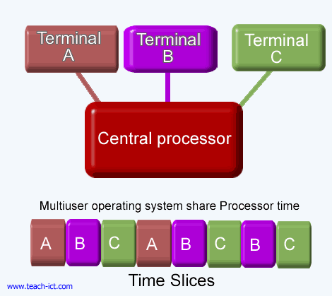
4. Multi-task
A multitasking operating systems allows a user to perform more than one computer task (such as the operation of an application program) at a time.
The operating system is able to keep track of where you are in these tasks and go from one to the other without losing information.
Notes:
Un sistema operativo multitarea es aquel que permite ejecutar varios programas o procesos al mismo tiempo. Esto no significa que el procesador realmente haga muchas cosas a la vez, sino que gestiona el tiempo de manera tan eficiente que da la impresión de simultaneidad.
En un ordenador tienes PowerPoint abierto, el navegador Firefox y el calendario. Aparentemente, los tres programas están activos a la vez. Pero lo que realmente ocurre es que el procesador cambia rápidamente de una tarea a otra, dedicando lapsos de tiempo muy breves a cada una. Es tan rápido (a veces miles de veces por segundo) que tú no notas las pausas. Este sistema se llama "planificador de procesos", y lo organiza el sistema operativo.
Imagina una película antigua: no es un vídeo continuo, sino una sucesión de fotogramas estáticos. Al pasar muy rápido de uno a otro, nuestro cerebro interpreta movimiento. Con la multitarea pasa lo mismo: el sistema operativo va alternando entre tareas, pero lo hace tan velozmente que parece que todo funciona al mismo tiempo.
El sistema operativo:
- Mantiene el estado de cada tarea: Sabe en qué punto estábamos en PowerPoint, Firefox o el calendario, y retoma desde ahí al volver a activarla.
- Administra recursos: Decide qué proceso usa el procesador, cuál accede al disco o qué ventana está activa.
- Evita conflictos: Se asegura de que las tareas no interfieran entre sí ni se "pisen" datos.
La multitarea es aún más crucial en entornos HPC donde el sistema operativo debe gestionar cientos de procesos de diferentes usuarios y aplicaciones, optimizando recursos de forma eficiente y segura.

Slide 22
1. Linux Operating System (OS)
Features:
Operating System
Open source
Linux distributions
Multitasking
Multi-user
Notes:
Linux es multi-usuario, es decir, soporta varios usuarios conectados al mismo tiempo, con distintos permisos y configuraciones

Slide 23

5. Multi-user
A multi-user operating system is software that allows access by multiple users of a computer.
An example is a server where multiple remote users have access (such as via a serial port or Secure Shell) to the Unix shell prompt at the same time.
Notes:
Linux es multi-usuario, es decir, soporta varios usuarios conectados al mismo tiempo, con distintos permisos y configuraciones
Un sistema operativo multiusuario es un tipo de software que permite que varias personas accedan y utilicen un mismo sistema informático, ya sea de forma simultánea o secuencial, sin interferencias entre ellas.
- Tiene su propio nombre de usuario (login) y una contraseña.
- Dispone de permisos específicos sobre archivos, programas o recursos del sistema.
- Puede ejecutar tareas sin afectar directamente a las de otros.
En sistemas de computación de alto rendimiento (HPC), la capacidad multiusuario es esencial:
- Decenas o cientos de usuarios trabajan simultáneamente en el mismo clúster.
- Cada usuario ejecuta procesos, analiza datos y accede a software especializado.
- El sistema operativo garantiza que cada sesión, archivo o proceso esté aislado y protegido, sin interferir con otros usuarios.

Slide 24
Overview
Linux OS
Linux file system
Basic commands
Command line syntax
Linux users and privileges
Notes:
Ahora que ya sabemos lo que es Linux, vamos a ver cual es su sistema de archivos

Slide 25
1.1. Operating System
Basic structure of an OS:
Shell
File system
Kernel
Notes:
Que hemos visto que es uno de los tres elementos que configuran el sistema operativo.

Slide 26
2. Linux File System
Features
Structure
Comparison with Windows
Paths
Notes:
Vamos a empezar por ver algunas de las características de este sistema de archivos

Slide 27
2.1. Linux File System Features
The file system is what gives structure to the data. It allows:
Storing files and folders in an organized way.
Accessing them by name, path, and permissions.
Controlling who can read, modify, or execute each file.
When you save a file the file system:
Divides it into physical blocks stored on the disk.
Associates metadata (name, date, permissions, size, owner).
Places it in a folder hierarchy to make it easier to locate.
It also manages:
Permissions and ownership
Access/modification times
Free and used disk space
Integrity and error recovery
Notes:
Un sistema de archivos es el componente del sistema operativo que organiza, almacena y recupera datos en un dispositivo de almacenamiento como un disco duro, SSD, pendrive o servidor.
El sistema de archivos es lo que le da estructura a los datos. Permite:
- Guardar archivos y carpetas de forma organizada.
- Acceder a ellos por su nombre, ruta y permisos.
- Controlar quién puede leer, modificar o ejecutar cada archivo.
Cuando guardas un archivo (por ejemplo, un documento de texto), el sistema de archivos:
- Lo divide en bloques físicos que se almacenan en el disco.
- Asocia metadatos (nombre, fecha, permisos, tamaño, propietario).
- Lo ubica en una jerarquía de carpetas para facilitar su localización.
También gestiona:
- Permisos y propiedad
- Tiempos de acceso/modificación
- Espacio libre y ocupado
- Integridad y recuperación ante errores

Slide 28
2.1. Linux File System Features
Root directory (/)
Everything is a File (devices, directories, and processes)
Specifying Paths
Case-Sensitive
File Extensions and Hidden Files
Notes:
La estructura de ficheros de Linux es una estructura jerárquica en forma de árbol invertido, donde el directorio principal (directorio raíz) es el directorio /, del que cuelga toda la estructura del sistema.
En Linux, todo son ficheros, tanto los archivos de texto, como los directorios o carpetas, como los dispositivos que están conectados al ordenador, todo está representado como si fueran ficheros.
Todo tiene rutas, que hay que especificar
Es sensible a las mayúsculas y minúsculas.
Además, no existe el concepto de extensiones y existen los archivos ocultos.

Slide 29
2. Linux File System
Features
Structure
Comparison with Windows
Paths
Notes:
En cuanto a la estructura del sistema de archivos

Slide 30
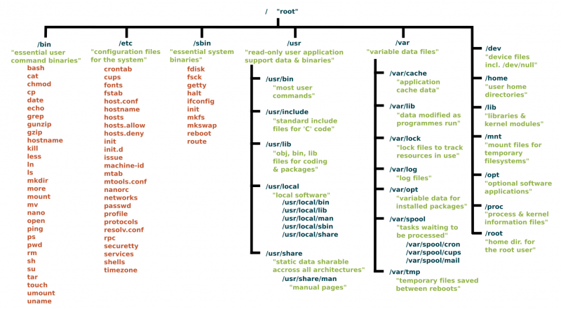
2.2. Linux File System Structure
Notes:
Como mencionabamos antes, el sistema de archivos de Linux está organizado en forma de árbol jerárquico invertido, comenzando en la parte superior con el directorio raíz, representado por `/`.
Desde este punto se ramifican todos los demás directorios y archivos del sistema. Esta estructura permite una organización lógica, eficiente y modular de todos los componentes del sistema operativo, así como los archivos de los usuarios.
- `/` (Root (Raíz)): Es el punto de partida del sistema de archivos. Todos los demás archivos y carpetas están contenidos o enlazados desde aquí. Es el núcleo de la jerarquía.
- `/bin` (Binary): Contiene programas ejecutables esenciales, necesarios tanto para el sistema como para todos los usuarios. Son comandos básicos que se deben poder ejecutar incluso en modo de rescate o sin montar otras particiones.
- `/usr` (User system resources): Contiene programas y utilidades de uso general para los usuarios. Dentro de `/usr` también hay subdirectorios como:
- `/usr/bin`: comandos no esenciales para todos los usuarios.
- `/usr/sbin`: herramientas administrativas.
- `/usr/lib`: bibliotecas compartidas.
- `/var` (Variable): Contiene archivos cuyo contenido cambia con el tiempo:
- Logs del sistema (/var/log)
- Bases de datos temporales
- Correos electrónicos del sistema
- Cachés
- Archivos de spool (como colas de impresión o correos)
- `/etc`: Configuraciones del sistema y servicios.
- `/root`: Directorio personal del superusuario (root).
- `/sbin`: Comandos del sistema usados por el administrador.
- `/tmp`: Archivos temporales (borrados al reiniciar).
- `/dev`: Archivos especiales que representan dispositivos del sistema.
- `/lib`: Bibliotecas compartidas necesarias para ejecutar comandos de /bin y /sbin.

Slide 31
2.2. Linux File System Structure
User data directory
Or /media, directory where external disks are mounted.
Directory containing additional software. In our case is where bioinformatic software is installed.
Notes:
/home es un directorio donde se encuentran los directorios personales de los usuarios del sistema. Donde están las carpetas de cada usuario del ordenador con su escritorio.
/mnt, a veces también se le llama /media y es el directorio que contiene todas las unidades físicas que tenemos montadas: discos duros, unidades de DVD, pen drives, etc.
/opt sirve para admitir ficheros nuevos creados tras la modificación del sistema. Es un punto de montaje desde el que se instalan los paquetes de aplicación adicionales. En nuestro caso es donde se realiza la instalación del software bioinformático.

Slide 32
2. Linux File System
Features
Structure
Comparison with Windows
Paths
Notes:
Vamos a ver una pequeña comparación con el SO windows:

Slide 33
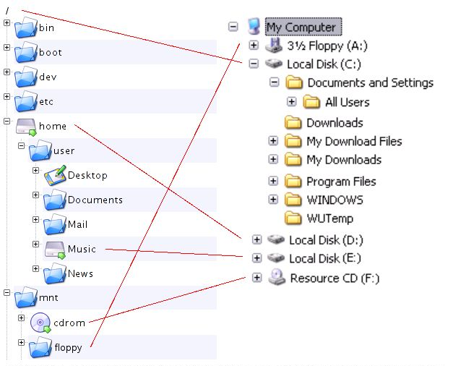
2.3. Linux File System Comparison
Everything “hangs” from root
Files are classified by type / role instead of unit location
Files locations in disks are invisible for users
Notes:
Organización:
- En Linux, todo el sistema de archivos se organiza como un único árbol jerárquico que parte desde un directorio raíz, representado por la barra `/`. Esto significa que no importa cuántas particiones o discos tenga el equipo, todos los elementos (discos, carpetas, archivos, dispositivos externos) se integran en ese único árbol de directorios bajo `/`. Por ejemplo, la carpeta `/home`, que es donde residen los archivos personales de los usuarios (similar a "Usuarios" en Windows), siempre cuelga del directorio raíz. Esto da una estructura más uniforme y predecible.
- En cambio, en Windows, los sistemas de archivos se organizan por unidades de disco, asignando una letra a cada partición o dispositivo (como C:\, D:\, E:\, etc.). Por eso, una carpeta como "Usuarios" puede estar en C:\ o en D:\, según cómo se haya configurado el sistema.
Otro punto importante es cómo se gestionan los dispositivos externos, como un CD, una memoria USB o un disco duro externo:
- En Linux, cuando conectas un dispositivo, este se “monta” dentro del sistema de archivos, lo que significa que se le asigna un punto de acceso dentro del árbol. Por convención, los dispositivos suelen montarse en el directorio `/mnt` (de mount, montar) o en `/media`. Esto permite acceder al contenido del dispositivo como si fuese parte del mismo sistema de archivos.
- En Windows, cuando conectas un dispositivo, el sistema le asigna una nueva letra de unidad (por ejemplo, E:\), y lo muestra en el explorador de archivos bajo “Este equipo” (antes “Mi PC”), como si fuera un disco independiente.
Esta diferencia refleja filosofías distintas: Linux apuesta por una organización unificada y coherente, mientras que Windows se basa en una estructura modular por unidades, más intuitiva para el usuario general pero menos flexible para administradores y servidores.

Slide 34
2. Linux File System
Features
Structure
Comparison with Windows
Paths
Notes:
Ahora vamos a trabajar el concepto de ruta

Slide 35
2.4. Linux File System Paths
PATH:
Absolute path:
Location of a file or directory from the root directory (/).
Static.
Ej: /home/alumno1/dir1/book.txt
Relative path:
Path related to the present working directory (pwd).
Variable
Actual pwd = “.”
Parent directory = “..”
Ej:Path to book.txt
From /home: ./alumno1/dir1/book.txt
From /home/alumno1: dir1/book.txt
From /home/alumno1/dir1: book.txt
Notes:
En los sistemas operativos como Linux, cada archivo o carpeta tiene una “dirección” que indica dónde se encuentra dentro del sistema. Esta dirección se llama ruta (o path, en inglés), y se expresa como una secuencia de directorios separados por barras (/) que debemos recorrer para llegar hasta el archivo deseado.
Como veniamos viendo, Linux organiza su sistema de archivos como un árbol jerárquico que comienza en el directorio raíz, representado por `/`. A partir de ahí, se ramifican todas las carpetas y archivos del sistema. Esta estructura nos permite acceder a los archivos utilizando dos tipos de rutas:
- **Ruta absoluta**:
- La ruta absoluta comienza siempre desde el directorio raíz (/) y describe el camino completo hasta un archivo, sin importar en qué carpeta estemos actualmente.
- Siempre es la misma, porque parte desde la base del sistema.
- Ejemplo: `/home/alumno1/dir1/libro.txt`
- Esta ruta va desde el directorio raíz, entra en home, luego en alumno1, luego en dir1, y finalmente llega al archivo libro.txt.
- **Ruta relativa**:
- La ruta relativa parte desde el directorio en el que nos encontramos actualmente.
- Por eso, cambia según nuestra ubicación dentro del sistema de archivos.
- `.` (punto) representa el directorio actual.
- `..` (dos puntos) representa el directorio padre (el nivel superior).
- Ejemplos:
- Si estamos en `/home`, la ruta relativa sería: `./alumno1/dir1/libro.txt` o `alumno1/dir1/libro.txt`
- Si estamos en `/home/alumno1`, podemos escribir simplemente: `dir1/libro.txt` o `./dir1/libro.txt`
- Si estamos ya dentro de `dir1`: `libro.txt` o `./libro.txt`
Ejemplo con carreteras
Para entenderlo mejor, piensa en un mapa de carreteras:
Una ruta absoluta es como decir:
“Desde el kilómetro 0 en la Puerta del Sol hasta Majadahonda.”
No importa dónde estés, esta ruta es siempre la misma.
Una ruta relativa es como decir:
“Desde mi casa hasta Majadahonda.”
Esta ruta depende de dónde esté tu casa, es decir, de dónde empiezas.
Comprender cómo funcionan las rutas en Linux es fundamental para poder navegar por el sistema de archivos, ejecutar comandos correctamente y trabajar de forma eficiente desde la terminal.

Slide 36
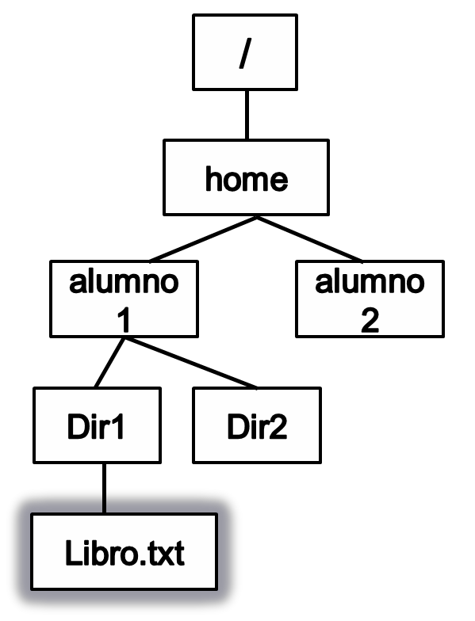
2.4. Linux File System Paths
Example
../../ To go home from Dir1 or Dir2
../../alumno2 To go alumno2 from Dir1 o Dir2.
../Dir2 To go from Dir1 to Dir2.
Notes:
Aquí tenemos algunos ejemplos:
En la imagen de la derecha nos encontramos dentro del directorio Dir1. Si queremos representar el recorrido hasta el directorio home es: ../../ es decir, dos directorios por encima. Con un solo .. Estaríamos en alumno1 y con otro ../ dentro de alumno1 llegamos al home.
Si quisiéramos ir al directorio alumno2, primero tenemos que llegar hasta el directorio home, y desde ahí ir a alumno2, así que sería ../../alumno2.
Si quisiéramos ir a Dir2 desde Dir1 donde estamos, primero tenemos que ir a alumno1 y desde ahí a Dir2, así que sería ../Dir2.

Slide 37

2.4. Linux File System Paths
Which is the absolute path to Libro.txt?
We are here ->
Notes:
Vamos a ver si lo habéis entendido con un ejercicio:
Si nos encontramos en el directorio alumno1:
Cual es la ruta absoluta a Libro1.txt: /home/alumno1/Dir1/Libro.txt

Slide 38
2.4. Linux File System Paths
No matter were we are
Absolute path
/home/alumno1/Dir1/Libro.txt
Notes:
En la ruta absoluta, no importa el directorio en el que nos encontremos.

Slide 39
2.4. Linux File System Paths
Which is the the relative path to Libro.txt? ?
We are here ->
Notes:
Y la ruta relativa, desde alumno1?: ./Dir1/Libro.txt o Dir1/Libro.txt

Slide 40
2.4. Linux File System Paths
Important pwd or “.”
Relative paths:
./Dir1/Libro.txt
or Dir1/Libro.txt
Notes:
En la ruta relativa importa cual es el directorio actual, pwd o punto.

Slide 41
Overview
Linux OS
Linux file system
Basic commands
Command line syntax
Linux users and privileges
Notes:
Ahora vamos a ver cuales son algunos comandos básicos de linux.

Slide 42
3. Basic Commands
Shell
Prompt
Basic Commands
Notes:
Vamos a empezar por la shell.

Slide 43
3.1. Shell
Basic structure of an OS:
Shell
File system
Kernel
Notes:
Cuando veíamos los componentes de un sistema operativo, mencionábamos la shell o interprete de comandos es el programa que interpreta los comandos que escribimos. Es como un "intérprete" entre nosotros y el sistema operativo. Hay varios tipos de shell, pero una de las más comunes en Linux es Bash.

Slide 44
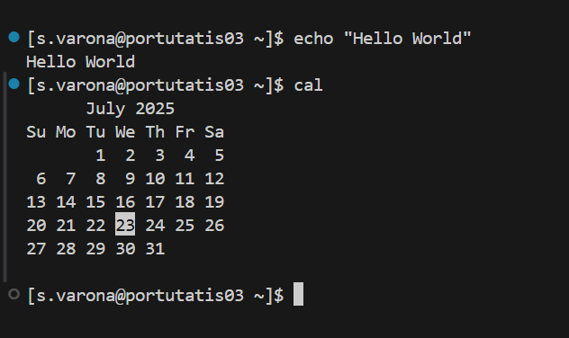
3.1. Shell
Terminal
PC
Shell
Notes:
La shell es el programa que interpreta los comandos que escribimos. Es como un "intérprete" entre nosotros y el sistema operativo. Hay varios tipos de shell, pero una de las más comunes en Linux es Bash.
En Linux, la forma de comunicarse con el sistema operativo es a través de la línea de comandos. A diferencia de los entornos gráficos, que permiten hacer clic en iconos o menús, la línea de comandos nos permite dar instrucciones precisas y controlar el sistema a un nivel más profundo. Esta interacción se realiza en un entorno llamado terminal. La terminal es la aplicación gráfica que permite acceder a esta shell, y es especialmente importante en entornos como servidores, sistemas sin interfaz gráfica o infraestructuras HPC, donde la línea de comandos es la herramienta principal de trabajo. Aunque hoy en día existen entornos gráficos (ventanas, menús, botones), la terminal sigue siendo una herramienta muy poderosa y flexible, especialmente en entornos de alta computación y servidores.

Slide 45
3.1. Shell
Terminal
PC
Shell
Navigate the file system
Run programs and scripts
Manage processes
Administer users and permissions
Automate repetitive tasks
Notes:
En Linux, una de las shells más comunes es Bash. A través de ella, se pueden:
Navegar por el sistema de archivos.
Ejecutar programas y scripts.
Gestionar procesos.
Administrar usuarios y permisos.
Automatizar tareas repetitivas.
Más adelante en el [apartado 3](#comandos-basicos) desarrollaremos un poco más de información acerca de la Shell de Linux.

Slide 46
3. Basic Commands
Shell
Prompt
Basic Commands

Slide 47
3.2. Shell’s prompt
Shell waits for the user to write commands in a line called prompt.
Prompt line gives some important information that can be easily understood:
This example prompt gives the information that the user is user, which has no admin privileges, which is connected to portutatis03 node in the HPC, and the directory where user is located is the /home/user folder.
[user@portutatis03 ~]$
$ no privileges
# privileges
Current directory (pwd)
~ = /home/user
Hostname (machine’s name)
User name
Notes:
La terminal nos muestra todos los comandos que hemos introducido y las respuestas del ordenador a estos comandos. Y cuando nos ofrece una respuesta se queda esperando más instrucciones. Las instrucciones se las damos en una línea al final de la terminal que se llama línea de comandos o prompt.
La línea de comandos, a demás de servir para escribir órdenes al ordenador nos ofrece cierta información justo delante de donde nosotros podemos escribir.
Primero nos dice el nombre del usuario que está conectado, profesor o alumno en este caso. Seguido del nombre de usuario sale @ y el nombre de la máquina a la que está conectado el usuario: ubuntu-20 en nuestro caso porque es como se llama la máquina del curso.
Después del nombre de la máquina salen dos puntos seguido del directorio en el que nos encontramos. El símbolo de la virgulilla es una abreviatura del path absoluto del directorio /home/usuario. Entonces cuando vosotros os encontréis en el directorio /home/alumno/ saldrá ~. Cuando os encontréis dentro de uno de los directorios del usuario, como documentos, pondrá ~/Documentos.
Finalmente, seguido del directorio en el que nos encontramos sale un símbolo que puede ser el dollar si el usuario conectado no tiene privilegios o # cuando es un usuario con privilegios.
El ejemplo que sale ahí está indicando que el usuario llamado user que no tiene privilegios de administración está conectado a la máquina portutatis’3 del HPC en la carpeta /home/user del usuario.

Slide 48
3. Basic Commands
Shell
Prompt
Basic Commands

Slide 49


pwd (Print Working Directory)
Shows the current directory

Slide 50
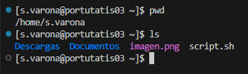
ls (List)
List the content of a directory

Slide 51
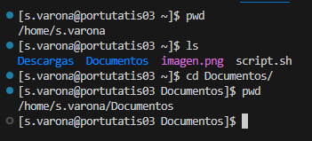
cd (Change Directory)
Move from one directory to another

Slide 52
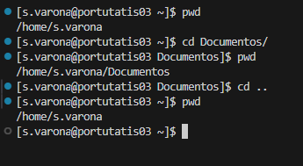
cd (Change Direcotry)
Move from one directory to another
. = Current pwd
.. = Parent directory

Slide 53
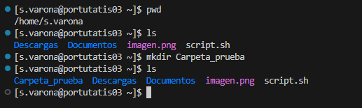
mkdir (Make Directory)
Create an empty directory

Slide 54
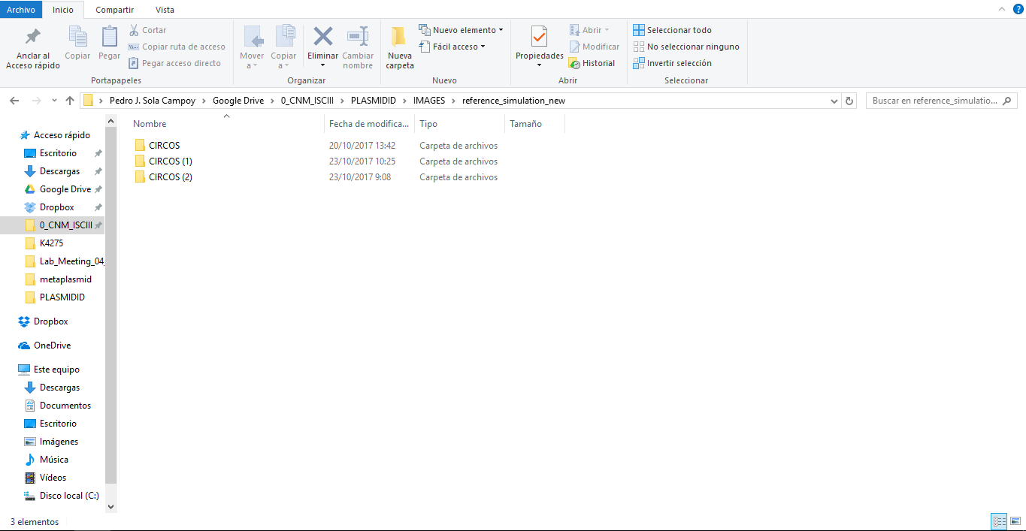
mkdir (Make Directory)
mkdir
Notes:
Después tenemos mkdir, que proviene de make directory, es decir crear directorio, y es el equivalente a Nueva Carpeta de Windows. A la terminal le tienes que poner mkdir seguido del nombre de la carpeta que quieres crear, y te la crea. Además el nombre de la carpeta puede estar precedido de una ruta, de forma que puedes crear directorios en otras carpetas que no son en la que tu te encuentras en la terminal.

Slide 55
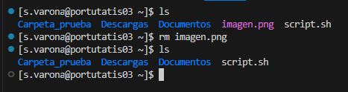

rm (Remove)
Remove files
It doesn’t ask for a confirmation

Slide 56
rm (Remove)
rm
Notes:
Otro de los comandos es rm, que viene de remove, borrar o eliminar y es el equivalente al eliminar de Windows. Solo hay que decirle a la terminal rm y seguido el nombre del archivo que quieres eliminar.

Slide 57
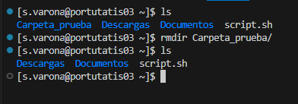
rmdir (Remove Directory)
Remove empty directories
It doesn’t ask for a confirmation

Slide 58
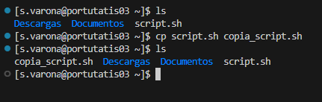
cp (Copy)
Copy a file

Slide 59
cp (Copy)
cp
Notes:
Otro comando útil es cp, que proviene de copy y es el equivalente al copiar y pegar (hace las funciones de los dos) en Windows. Cuando a la terminal le dices cp seguido del nombre del archivo que quieres copiar y seguido a su vez de la carpeta en la que lo quieres copiar, te lo copia y lo pega en el otro directorio.

Slide 60
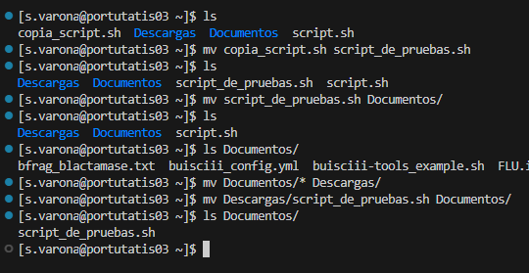
mv (Move)
Rename a file or move it to another directory

Slide 61
mv (Move)
mv
Notes:
Después tendríamos el mv, que viene de move en inglés mover. Este comando hace a la vez las funciona de cortar y pegar y de renombrar un archivo.
De esta forma si a la terminal le dices mv seguido del nombre del archivo que quieres mover o renombrar y este seguido a su vez del nuevo nombre del archivo, lo renombra. La gracia es que en Linux, el nombre del archivo final, puede estar junto con una ruta, de forma que te lo estaría también moviendo a otro directorio.

Slide 62
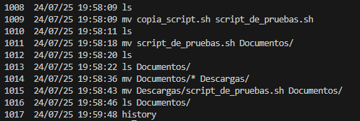
history
Show history of commands used

Slide 63
history
history
Notes:
Y finalmente tendríamos el history que ya os lo hemos explicado y que es el equivalente al Historial de Windows. Para movernos por el historial de comandos lo que tenemos que hacer es utilizar las flechas del teclado arriba y abajo y nos irá mostrando los comandos que hemos ido introduciendo y así no tendremos que volverlos a escribir.

Slide 64
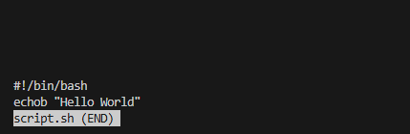
less (Historial)
Show content of a file

Slide 65
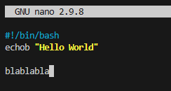
nano
Text editor
Save: ctrl+o > Intro
Exit: ctrl+x

Slide 66
Basic Commands
REMEMBER:
TAB is your friend!
Hit it to autocomplete a command, file, path or get suggestion to do it
Notes:
Una cosa importante que siempre tenemos que recordar es la tecla TAB que es la tecla que está arriba a la izquierda al lado de la letra Q. Esta tecla nos permite que si no nos acordamos de un comando o del nombre completo de un fichero, solo tememos que pulsarlo y la terminar, a nos va a sugerir las opciones más probables para continuar lo que hemos escrito.

Slide 67
Overview
Linux OS
Linux file system
Basic commands
Command line syntax
Linux users and privileges
Notes:
Ahora vamos a ver la sintaxis de la línea de comandos

Slide 68
4. Command Line Syntax
Syntax
Input
Output
Redirect
Pipes
WildCards and Regular expressions

Slide 69
4.1. Command Line Syntax
Linux command line follows a simple syntax common to every command and program you can execute on it:
Command [options o parameters] [arguments]
Options are characters or words preceded by a dash (`ls -la`). They change the way a program works by default.
Arguments are other parameters that the program may need to run. The most common ones usually are the input files.
REMEMBER: most programs have a –h or --help option which displays a short description and usage guide.
Notes:
Usar la terminal no es solo escribir comandos al azar. Como cualquier lenguaje, tiene una sintaxis (unas reglas) que debemos seguir para que el sistema entienda lo que queremos hacer.
Todo lo que acompaña al comando para que el ordenador lo entienda se llama parámetros, que son las distintas posibilidades que acepta cada comando.
Los parámetros se le pasan al comando mediante un guión seguido de una letra o de una palabra, y además se pueden indicar varios parámetros para un mismo comando, donde cada parámetro tiene que tener un guión delante o juntándolas con un solo guión.
Hay algunos parámetros que necesitan ir seguidos de una opción a la que llamamos argumento. Por ejemplo si un comando tiene un parámetro que necesita la ruta de un archivo, la ruta del archivo sería el argumento.
Además a la terminal se le pueden pasar varios argumentos a la vez, que habría que separar por comas.

Slide 70
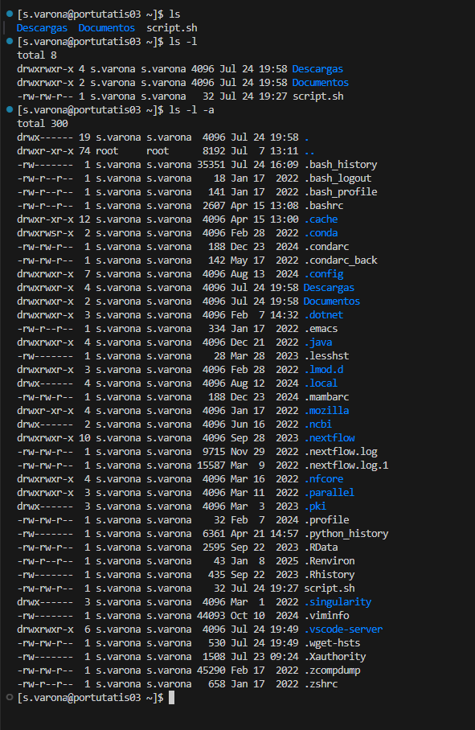
4.1. Command Line Syntax

Slide 71
4.1. Command Line Syntax
From To

Slide 72
4. Command Line Syntax
Syntax
Input
Output
Redirect
Pipes
WildCards and Regular expressions

Slide 73
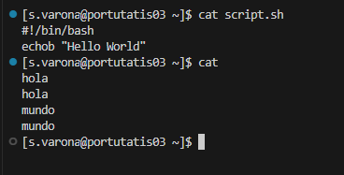
4.2. Input
Standard Input (stdin): The data a command receives.

Slide 74
4. Command Line Syntax
Syntax
Input
Output
Redirect
Pipes
WildCards and Regular expressions

Slide 75
4.3. Output
Standard Output (stdout): data a command sends back as a result.
By default, it is printed to the screen.

Slide 76
Input/Output
stdin stdout

Slide 77
4. Command Line Syntax
Syntax
Input
Output
Redirect
Pipes
Notes:
En Linux, puedes redirigir estas salidas y entradas para controlar mejor lo que hacen los comandos.

Slide 78

4.4. Redirect
Redirect stdout (>)

Slide 79
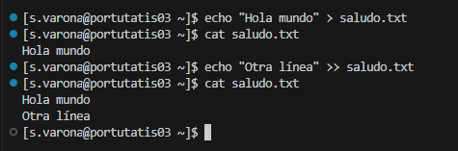
4.4. Redirect
Redirect stdout at the end (>>)

Slide 80

4.4. Redirect
Input from file (<)

Slide 81
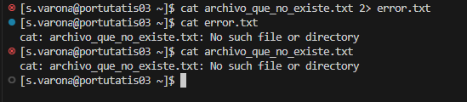
4.4. Redirect
Redirect error log (2>)

Slide 82

4.4. Redirect
Redirect error log and output (2>&1)

Slide 83
4. Command Line Syntax
Syntax
Input
Output
Redirect
Pipes
WildCards and Regular expressions

Slide 84
4.5. Pipes
Connect stdout from a command to stdin of another command
Notes:
Un pipe (símbolo |) en Linux es una herramienta que permite conectar la salida de un comando con la entrada de otro. Esto nos permite encadenar comandos para realizar operaciones más complejas de forma sencilla.

Slide 85
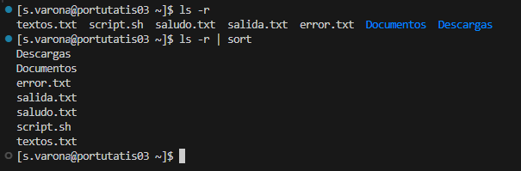
4.5. Pipes
Connect stdout from a command to stdin of another command
Notes:
Un pipe (símbolo |) en Linux es una herramienta que permite conectar la salida de un comando con la entrada de otro. Esto nos permite encadenar comandos para realizar operaciones más complejas de forma sencilla.

Slide 86
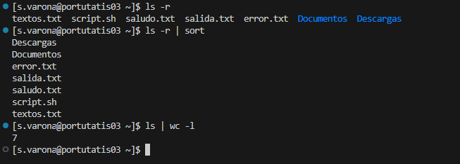
4.5. Pipes
Connect stdout from a command to stdin of another command
Notes:
Un pipe (símbolo |) en Linux es una herramienta que permite conectar la salida de un comando con la entrada de otro. Esto nos permite encadenar comandos para realizar operaciones más complejas de forma sencilla.

Slide 87
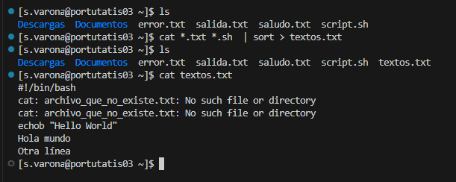
4.5. Pipes

Slide 88
4. Command Line Syntax
Syntax
Input
Output
Redirect
Pipes
WildCards and Regular expressions
Notes:
Ahora vamos a ver las expresiones regulares

Slide 89
4.6. WildCards and Regular expressions
\s
Patterns used to search, match, or validate text in strings
Pattern | Meaning | Use example | What finds
* | Zero or more repetitions | file*.txt | fileee.txt file1.txt files.txt
^ | Start of the string | ^file | file.pdf file.txt files.docx
$ | End of the string | .txt$ | file.txt document.txt
\t | Tabular | Name\tAge John\t25 | Name Age John 25
\s | White space | John\sSmith | John Smith
Notes:
Las expresiones regulares son expresiones o caracteres que nos ayudan a indicar patrones para buscar, encontrar o validar texto.

Slide 90
Overview
Linux OS
Linux file system
Basic commands
Command line syntax
Linux users and privileges
Notes:
Ahora vamos a ver cuales son los usuarios de Linux y los privilegios o permisos.

Slide 91
5. Linux users and privileges
Users
Permissions
Change permissions
Notes:
Linux es un sistema operativo multiusuario, lo que significa que varias personas pueden utilizar el mismo sistema, cada una con su propia cuenta y nivel de acceso.
Este modelo se basa en usuarios, grupos y permisos, y es esencial para garantizar la seguridad y el buen funcionamiento del sistema.

Slide 92
5.1. Linux Users
Access entity to system resources
Each user has:
A username
A user identifier (UID)
A primary group (GID)
A home directory (for example, /home/user)
A command-line interpreter (shell, such as /bin/bash)
Type of entities:
Normal user:
Limited access
Only modify owner files
Root user:
Sysadmin
Total access
Un/Install software
Groups:
Group of users to manage collective permissions.
Notes:
Un usuario en Linux es una entidad con acceso a recursos del sistema: archivos, programas, dispositivos, etc. Cada usuario tiene:
Un nombre de usuario (username)
Un identificador de usuario (UID)
Un grupo principal (GID)
Un directorio personal (por ejemplo, /home/sarai)
Un intérprete de comandos (shell, como /bin/bash)
Existen dos tipos de usuarios: - Los usuarios normales: Tienen acceso limitado y solo pueden modificar los archivos de los que son propietarios
- Usuario root: Es el administrador del sistema, tiene acceso total y puede instalar y desinstalar software
- Los grupos: Un grupo es un conjunto de usuarios. Se usan para gestionar permisos colectivos.

Slide 93
5.1. Linux Users
Users can be linked to a person or computer process
Every user may belong to one ore more groups
Every user may has a home folder inside /home
Users own the files they create, directly or indirectly
Users can change permissions on files they own
Users also own processes they execute
Root rules over them all
Root home folder is in /root
Notes:
Los usuarios están asociados a una persona o proceso de computación
Todos los usuarios pueden pertenecer a uno o más grupos
Todos los usuarios tienen una carpeta propia dentro de la carpeta home
Los usuarios son los dueños (es decir tienen permisos de owner) en todos los archivos que creados por ellos, directa o indirectamente
Los usuarios pueden cambiar los permisos de los archivos que son suyos.
Los usuarios poseen permisos sobre los procesos que ejecutan
El super usuario root tiene permiso sobre todo. Esto es como los permisos de administrador, cuando queréis instalar algo en el ordenador windows del ISCIII y no os deja, es porque no sois el root del ordenador, es decir el administrador.
Como todo usuario, root también tiene una carpeta home, pero la carpeta home del super usuario root esta en /root, no en /home

Slide 94
5. Linux users and privileges
Users
Permissions
Change permissions

Slide 95
5.2. Linux Permissions
To view file permissions and ownership on files and directories, use the ls -l command. For example:
`drwxrwxr-x` are the permissions
`2` is the number of files or directories
`user` is the owner
`user` is the group
`4096` is the size in bytes
`Jan 9 10:11` is the date/time of last access
`documents` is the directory
Notes:
Para ver los permisos y quien es el dueño de los archivos, tendremos que usar los comandos ls –al en la linea de comandos, que veremos en las prácticas.
En este ejemplo vemos que se trata de un directorio con los permisos de lectura, escritura y ejecución para el dueño
Permisos de lectura y ejecución para el grupo y para los demás
Luego nos indica un número que es el número de archivos que contiene es directorio. En el caso de que el fichero sea un archivo pondrá un 1.
El dueño es user, el grupo es user,
después te dice el tamaño del archivo que son 4096 bytes.
Después te dice la fecha de la última modificación
Y el nombre del directorio que es documentos.

Slide 96
5.2. Linux Permissions
Permissions are the “rights” to act on a file or directory. There are only 3 basic permissions:
Read (r) - allows the contents of the file to be viewed. A read permission on a directory allows you to list the contents of a directory.
Write (w) - allows you to modify the contents of that file. For a directory, the write permission allows you to edit the contents of a directory.
Execute (x) - for a file, the executable permission allows you to run the file and execute a program or script. For a directory, the execute permission allows you to enter the directory and make it your current working directory (pwd or “.”).
Notes:
Ahora vamos a ver la parte de permisos. Los permisos como su propio nombre indica son los derechos de los usuarios para actuar sobre los archivos o directorios. Existen tres tipos de permisos de actuación sobre los ficheros:
Permiso de lectura, que se abrevia con una r minúscula. Estos permisos permiten a la persona que tiene permisos de lectura ver el contenido de los archivos. En el caso de directorios, el permiso de lectura permite listar el contenido de los directorios.
Permisos de escritura, que se abrevia con w minúscula, permite a los usuarios con este permiso modificar el contenido del archivo. En el caso de los directorios, este permiso permite editar el contenido (los archivos del directorio)
Permisos de ejecución que se abrevia con la letra x minúscula, permiten ejecutar o correr un archivo que contiene un programa o script. Para el caso de los directorios, el permiso de ejecución permite moverte dentro del directorio y convertirlo en tu directorio actual (pwd).

Slide 97
5.2. Linux Permissions
A file’s rights can only be modified by the owner of the file, the group owning the file and the root
The system stores this right information in a 9 bits sequence.
This sequence has a sequence of 3 elements for each 3 groups:
- rwx rwx rwx
alumno
alumno
fichero.txt
Owner
Group Ohter
Owner
Group
File
File type
Permissions
Notes:
Esto es lo que nos aparece cuando le pedimos a la terminal que nos indique los permisos de un fichero:
Antes comentábamos, como puede el ordenador saber cuando un fichero es un directorio, y comentábamos que por los permisos. Aquí vemos que el primer campo indica el tipo de fichero, cuando es un guión es que es un fichero, y cuando es una d indica que es un directorio. Luego veremos más ejemplos.
En el ejemplo de abajo se ve como se almacena la información de los permisos en el sistema como una secuencia de 9 bits en una estructura de tres grupos:
La primera es para el propietario del fichero
La segunda secuencia es para el grupo del fichero
Y la tercera es para los demás usuarios que no sean ni el propietario ni pertenezcan al grupo
Cada uno de los grupos tiene un apartado para los permisos de lectura, para los permisos de escritura y para los de ejecución.
Después de la secuencia de información de permisos te proporciona información sobre el propietario del fichero, el grupo al que pertenece el fichero y el nombre del fichero.
Los permisos de un fichero solo pueden ser alterados por su propietario, los usuarios que pertenezcan al grupo y por el administrador.
Cuando vemos los permisos de estos ficheros nos da más información que veremos más adelante.

Slide 98
5.2. Linux Permissions
Examples:
Example 1: /opt directory
Notes:
Ahora vamos a ver algunos ejemplos. El primero son los permisos del directorio /opt

Slide 99
5.2. Linux Permissions
Directorio que contiene software adicional. En nuestro caso aquí se realiza la instalación de software bioinformático
Notes:
Que como habíamos visto en el sistema de ficheros cuelga directamente sobre el directorio barra.

Slide 100
5.2. Linux Permissions
Examples:
Example 1: /opt directory:
drwxr-xr-x root root opt
Owner (root) can read, write and execute
Group (root) and rest can only read and execute
Notes:
El primer campo nos indica el tipo de fichero que es una d, de directorio
Lo siguientes 3 campos son los 3 tipos de permiso para el dueño/owner que son rwx, de forma que el dueño puede listar el contenido del directorio, modificarlo y entrar dentro.
Los siguientes 3 campos indican los permisos para el grupo, que son r-x, que quiere decir que el resto de personas del grupo que no son el owner, pueden listar el contenido del directorio y entrar dentro, pero no pueden modificarlo
Los siguientes 3 campos nos indican los permisos para el resto de usuarios, que son los los mismos que para el grupo.
Después nos dice que el dueño de la carpeta es el root, el grupo es el root y que el directorio se llama opt

Slide 101
5.2. Linux Permissions
Examples:
Example 2: personal directory : /home/alumno
drwx------ alumno clase alumno
Owner (alumno) can read, modify and access the directory
Group (clase) and rest can’t do anything
Notes:
El primer campo nos indica el tipo de fichero que es una d, de directorio
Lo siguientes 3 campos son los 3 tipos de permiso para el dueño/owner que son rwx, de forma que el dueño puede listar el contenido del directorio, modificarlo y entrar dentro.
Los siguientes 3 campos indican los permisos para el grupo, que no tiene ningún permiso
Los siguientes 3 campos nos indican los permisos para el resto de usuarios, que son los los mismos que para el grupo.
Después nos dice que el dueño de la carpeta es el alumno, el grupo es el clase y que el directorio se llama alumno

Slide 102
5.2. Linux Permissions
Examples:
Example 3: /tmp :
drwxrwxrwx root root tmp
???
Notes:
El tercer ejemplo es el directorio tmp, me podéis decir vosotros que permisos tiene?

Slide 103
5.2. Linux Permissions
Examples:
Example 3: tmp :
drwxrwxrwx root root tmp
Everybody has permissions for everything
Notes:
Todo el mundo tiene permisos de todo

Slide 104
5.2. Linux Permissions
To view file permissions and ownership on files and directories, use the ls -al command. For example:
drwxr-xr-x 2 user user 4096 Jan 9 10:11 documents
`drwxr-xr-x` are the permissions
`2` is the number of files or directories
`user` is the owner
`user` is the group
`4096` is the size in bytes
`Jan 9 10:11` is the date/time of last access
`documents` is the directory
Notes:
Para ver los permisos y quien es el dueño de los archivos, tendremos que usar los comandos ls –al en la linea de comandos, que veremos en las prácticas.
En este ejemplo vemos que se trata de un directorio con los permisos de lectura, escritura y ejecución para el dueño
Permisos de lectura y ejecución para el grupo y para los demás
Luego nos indica un número que es el número de archivos que contiene es directorio. En el caso de que el fichero sea un archivo pondrá un 1.
El dueño es user, el grupo es user,
después te dice el tamaño del archivo que son 4096 bytes.
Después te dice la fecha de la última modificación
Y el nombre del directorio que es documentos.

Slide 105
5.2. Linux Permissions
Following previous example:
drwxrw-r-- 2 user user 4096 Jan 9 10:11 documents
?????
Notes:
Que información me da esta linea?

Slide 106
5.2. Linux Permissions
Following previous example:
drwxrw-r-- 2 user user 4096 Jan 9 10:11 documents
Permissions are listed in the first 10 characters-dash section. The section can be read as follows:
`d` is a directory (`-` for files)
`rwx` the user has read, write, and execute permissions
`rw-` the group has read and write permissions
`r--` all others have read only permissions

Slide 107
5. Linux users and privileges
Users
Permissions
Change permissions

Slide 108
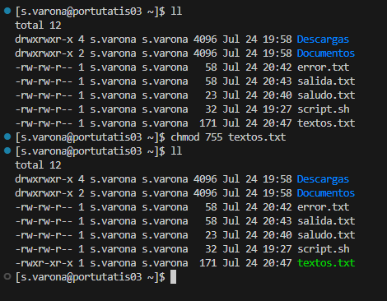
5.3. Modify Permissions
You can only change permission on files you own, while root can change permissions on any file of the system.
To change permissions, use the commands:
`chmod` – change permissions
`rwx` to owner (7 = 4 + 2 + 1)
`rx` to group (5 = 4 + 0 + 1)
`rx` to others (5 = 4 + 0 + 1)
Notes:
Los permisos de un fichero solo pueden ser alterados por su propietario, los usuarios que pertenezcan al grupo y por el administrador. El super usuario puede cambiar los permisos de cualquier fichero del sistema.
Comandos para cambiar permisos:
- `chmod` (change mode): Sirve para cambiar los permisos de acceso de un archivo o directorio.
```bash
chmod 755 archivo.sh
```
Este ejemplo le da:
- `rwx` al usuario (7 = 4 + 2 + 1)
- `rx` al grupo (5 = 4 + 0 + 1)
- `rx` a los demás (5 = 4 + 0 + 1)
- `chown` (change owner): Sirve para cambiar el propietario o el grupo asociado a un archivo.
```
chown s.vaorna:bi informe.txt
```
Este comando asigna el archivo informe.txt al usuario s.vaorna y al grupo bi.
Permisos en formato octal
Los permisos se representan en grupos de tres letras:
Letra Significado Valor
r read (leer) 4
w write (escribir) 2
x execute (ejecutar) 1
- sin permiso 0
Cada grupo (usuario, grupo, otros) se traduce a un número del 0 al 7, sumando los valores.
Por ejemplo:
rwx = 4 + 2 + 1 = 7
rw- = 4 + 2 + 0 = 6
r-- = 4 + 0 + 0 = 4
Entonces, los permisos rwxr-xr-x se representan como:
bash
Copiar
Editar
chmod 755 archivo
✨ Ejemplos prácticos
chmod 644 documento.txt
→ El propietario puede leer y escribir, el grupo y los demás solo pueden leer.
chmod +x script.sh
→ Agrega permiso de ejecución al archivo script.sh para todos los usuarios.
chown juan:usuarios datos.csv
→ Cambia el propietario a juan y el grupo a usuarios.

Slide 109
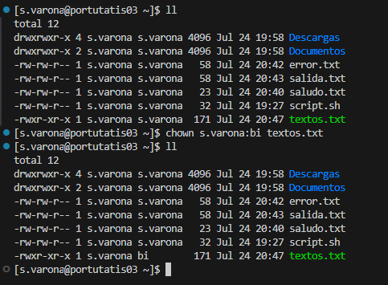
5.3. Modify Permissions
`chown` - change owner
Notes:
- `chown` (change owner): Sirve para cambiar el propietario o el grupo asociado a un archivo.
```
chown s.vaorna:bi informe.txt
```
Este comando asigna el archivo informe.txt al usuario s.vaorna y al grupo bi.
Permisos en formato octal
Los permisos se representan en grupos de tres letras:
Letra Significado Valor
r read (leer) 4
w write (escribir) 2
x execute (ejecutar) 1
- sin permiso 0
Cada grupo (usuario, grupo, otros) se traduce a un número del 0 al 7, sumando los valores.
Por ejemplo:
rwx = 4 + 2 + 1 = 7
rw- = 4 + 2 + 0 = 6
r-- = 4 + 0 + 0 = 4
Entonces, los permisos rwxr-xr-x se representan como:
bash
Copiar
Editar
chmod 755 archivo
✨ Ejemplos prácticos
chmod 644 documento.txt
→ El propietario puede leer y escribir, el grupo y los demás solo pueden leer.
chmod +x script.sh
→ Agrega permiso de ejecución al archivo script.sh para todos los usuarios.
chown juan:usuarios datos.csv
→ Cambia el propietario a juan y el grupo a usuarios.

Slide 110
5.3. Modify Permissions
`chown` - change owner
Notes:
- `chown` (change owner): Sirve para cambiar el propietario o el grupo asociado a un archivo.
```
chown s.vaorna:bi informe.txt
```
Este comando asigna el archivo informe.txt al usuario s.vaorna y al grupo bi.

Slide 111
5.3. Modify Permissions
Permissions are usually managed in octal format
Every 3 characters group belonging to a set of permissions translates to a number ranging from 0 (---) to 7 (rwx), where
r=4
w=2
x=1
Example:
rwx = 4 + 2 + 1 = 7
rw- = 4 + 2 + 0 = 6
r-- = 4 + 0 + 0 = 4
Notes:
Permisos en formato octal
Los permisos se representan en grupos de tres letras:
Letra Significado Valor
r read (leer) 4
w write (escribir) 2
x execute (ejecutar) 1
- sin permiso 0
Cada grupo (usuario, grupo, otros) se traduce a un número del 0 al 7, sumando los valores.
Por ejemplo:
rwx = 4 + 2 + 1 = 7
rw- = 4 + 2 + 0 = 6
r-- = 4 + 0 + 0 = 4

Slide 112

Thanks for your attention!
Notes:
¿Alguna pregunta?

